Slide 1

DIRECTORIO MEDICO
APLICACIÓN WEB DISEÑO
Agosto
2021

Slide 2

CAMUS
Centro de Atención Medica Universitario

Slide 3

¿QUÉ BUSCAMOS?
La innovación en administración y atención medica
Agendar citas de manera rápida y segura
Conocer distintas opciones para una misma enfermedad o paciente
Conocer el historial medico de un paciente

Slide 4

¿A quienes nos dirigimos?
Hospitales /Clínicas
Laboratorios
Doctores
Pacientes
Gente en busca de información

Slide 5
FUNCIONES
Registro de Usuario
Doctores
Perfil de Consultorio
Ubicación
Búsqueda con Filtro
Agendar Cita
Pacientes
Perfil Profesional Medico
Imágenes
Opiniones de experiencia
Tan fácil y sencillo, como un clic

Slide 6
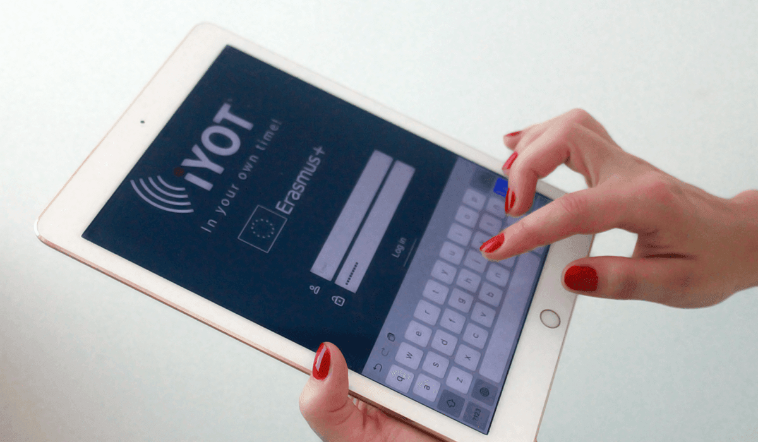
PROPOSITO DE LA APP
Basta con unos cuantos clics para:
Agendar una cita medica con tu doctor
Consultar laboratorios y los análisis y/o estudios que podrás realizar
Conocer costos
Direcciones de los hospitales, clínicas, y laboratorios más cercanos
Atención medica online

Slide 7
¿POR QUÉ ES MEJOR LA APP?
Búsquedas simplificada
Amplio catálogo de médicos de diferentes especialidades
Información sobre las indicaciones antes de cualquier examen o análisis a realizar
Acceso fácil y rápido a historiales médico
Facilita el proceso a personas que tienen problemas al encontrar un consultorio acorde a sus necesidades y poder adquisitivo.
Aplicación

Slide 8
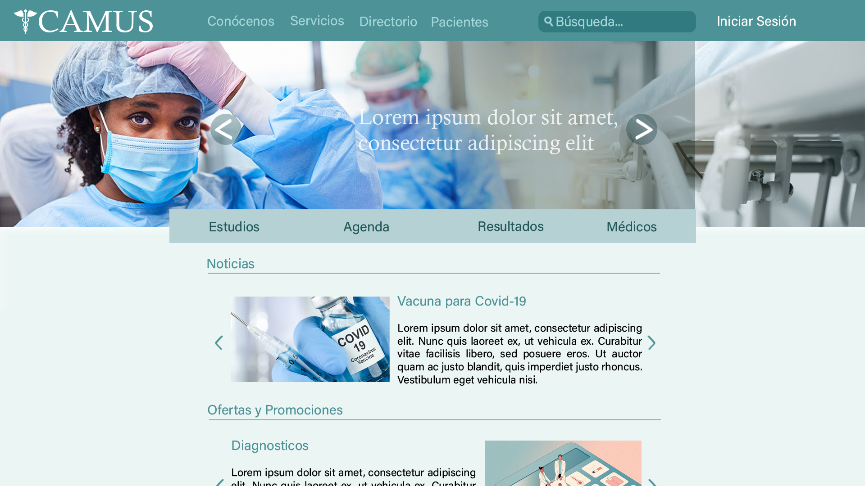

Slide 9
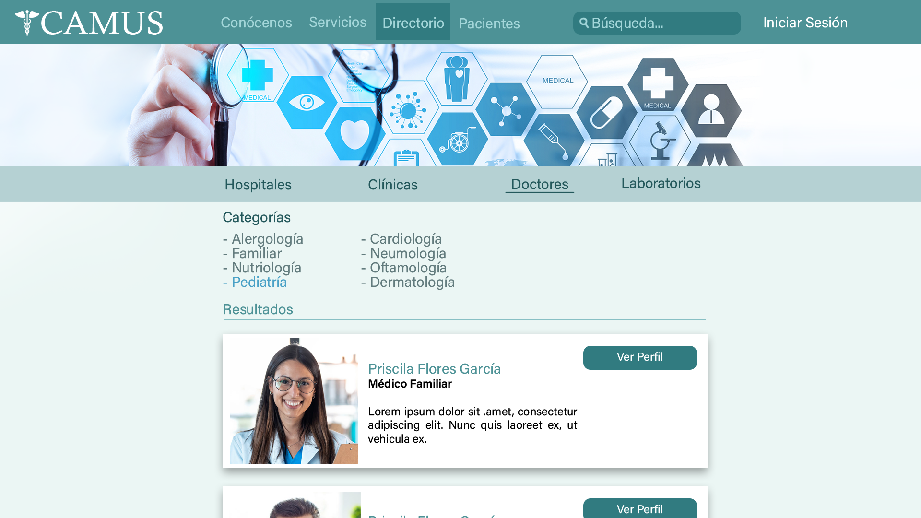

Slide 10

MUCHAS GRACIAS
CAMUS
Equipo #
Jonathan Alejandro Garza Banda 1753235
Alejandra Niño García 1837560
Manuel Alejandro Mauricio Hernández 1723780
Ana Alejandra Moreira Cárdenas 1837514

